Slide 1
Отчетный Мастер-класс, «Рождественский ангел»
Творческое объединение «Изделия из бересты» 1-2 группы
Педагог дополнительного образования Гвоздиков С.Н.
2020г.

Slide 2
Береста дает человеку положительную энергию. Люди испокон веков ценили и знали лечебные свойства бересты. И сейчас березу называют теплым деревом. Даже в холодной комнате кусок бересты или изделие из нее остается теплым, так как обладает большой положительной энергетикой. На Руси говорили, что береза забирает боль и дает здоровье. Многие крестьяне в России носили лапти из бересты вовсе не от бедности, а чтобы быть здоровым и предохранить суставы от ревматизма.
Сегодня мы сделаем из бересты Ангелочка
Нам потребуются:
- береста;
- клей "Момент";
- суровые льняные нитки,лен;
- дырокол или пробойник,отлогие и полукруглые резцы, штампы для тиснения;
- циркуль, карандаш; ножницы; линейка.

Slide 3
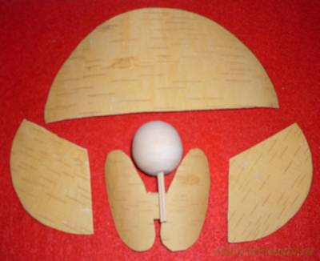
Сначала из бересты или сделаем шаблоны туловища(радиус сектора 8см), ручек (радиус сектора 5,5см), крылышек (7см).

Slide 4
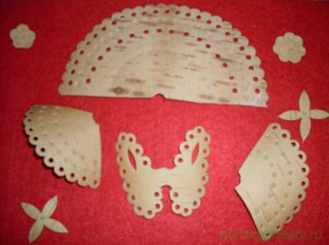
Резцами и пробойниками вырезаем на бересте узор, выполняем тиснение

Slide 5
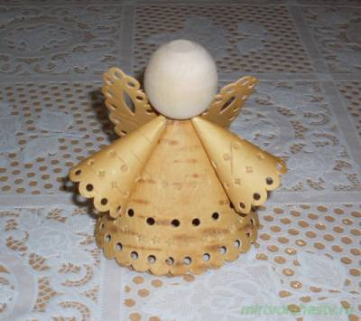
Склеиваем получившиеся детали.Из льна делаем волосы.

Slide 6
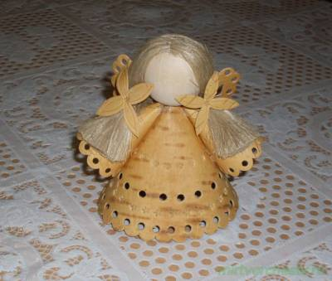
Наш Ангелочек готов.

